Slide 1
Chapter8
Review

Slide 2
>> Table of contents
1
Convolution Neural Network

Slide 3
1
Convolution Neural Network

Slide 4
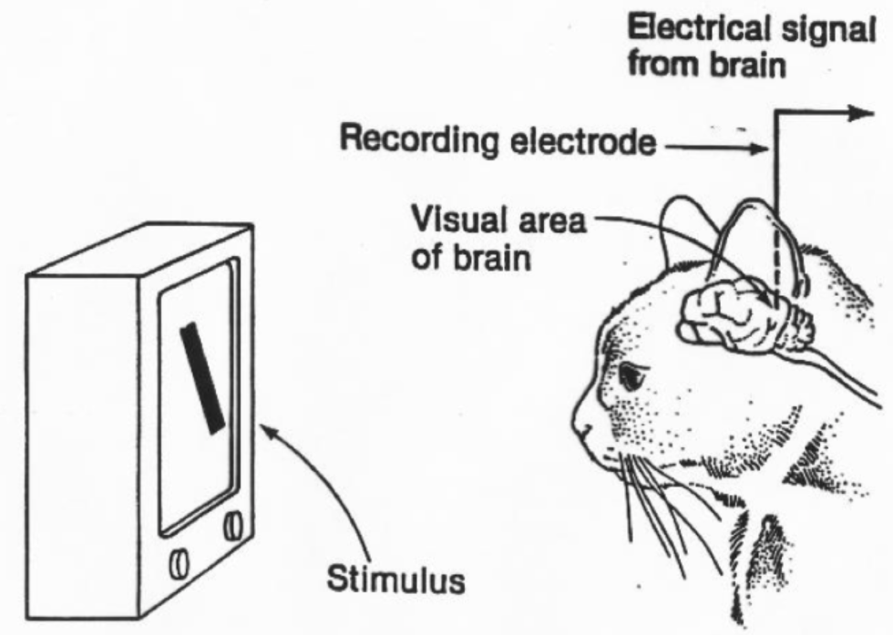
Part 1.1 CNN
Topographical Mapping & Hierarchical Organization - Hubel과 Wiesel이라는 과학자들이 시각과 두뇌의 관계를 알기 위해 고양이의 뇌에 전극을 꼽은 후 다양한 자극을 주어 실험을 진행하였고, 다음과 같은 결과를 얻었다
1. 대뇌피질에서 서로 가까운 세포들은 시각에서 들어온 이미지에서 가까운 물체를 처리한다. 즉 공간 정보를 유지한다
2. 시각에서의 Abstract하여 계층적으로 처리한다

Slide 5
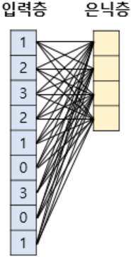
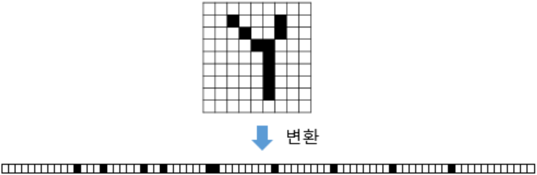
Part 1.2 FCNN의 문제점
FCNN(Fully Connected Neural Network)의 문제점
1: 공간적인 구조 정보(거리가 가까운 픽셀값들이 어떤 연관이 있는지 등 ) 유실
2. 가중치 개수가 너무 많다
<공간 구조 정보 유실>
<막대한 가중치 개수 >

Slide 6
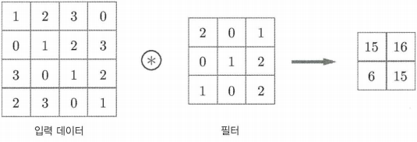
Part 1.3 Conv Layer Architecture
연산
- 필터 연산. 필터를 일정 간격으로 이동해가며 입력 데이터에 적용 후 그 총합을 구한다

Slide 7
Part 1.3 Conv Layer Architecture
Padding(패딩)
- 합성곱 연산 전에 입력 데이터 주변을 특정 값(예컨데 0)으로 채운다
- 주로 출력 크기를 조정할 목적으로 사용
- 합성곱 연산을 거칠 때마다 크기가 작아지면 어느 시점에서는 출력 크기가 1이 돼서 합성곱 연산 적용 불가. 이를 막기 위해 패딩을 통해 입력 데이터의 공간적 크기 고정 가능

Slide 8
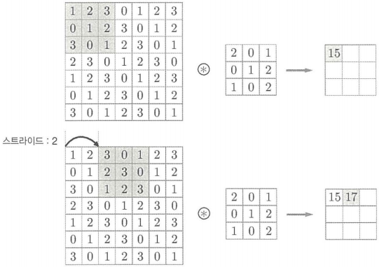
Part 1.3 Conv Layer Architecture
Stride(스트라이드)
- 필터를 적용하는 위치의 간격

Slide 9
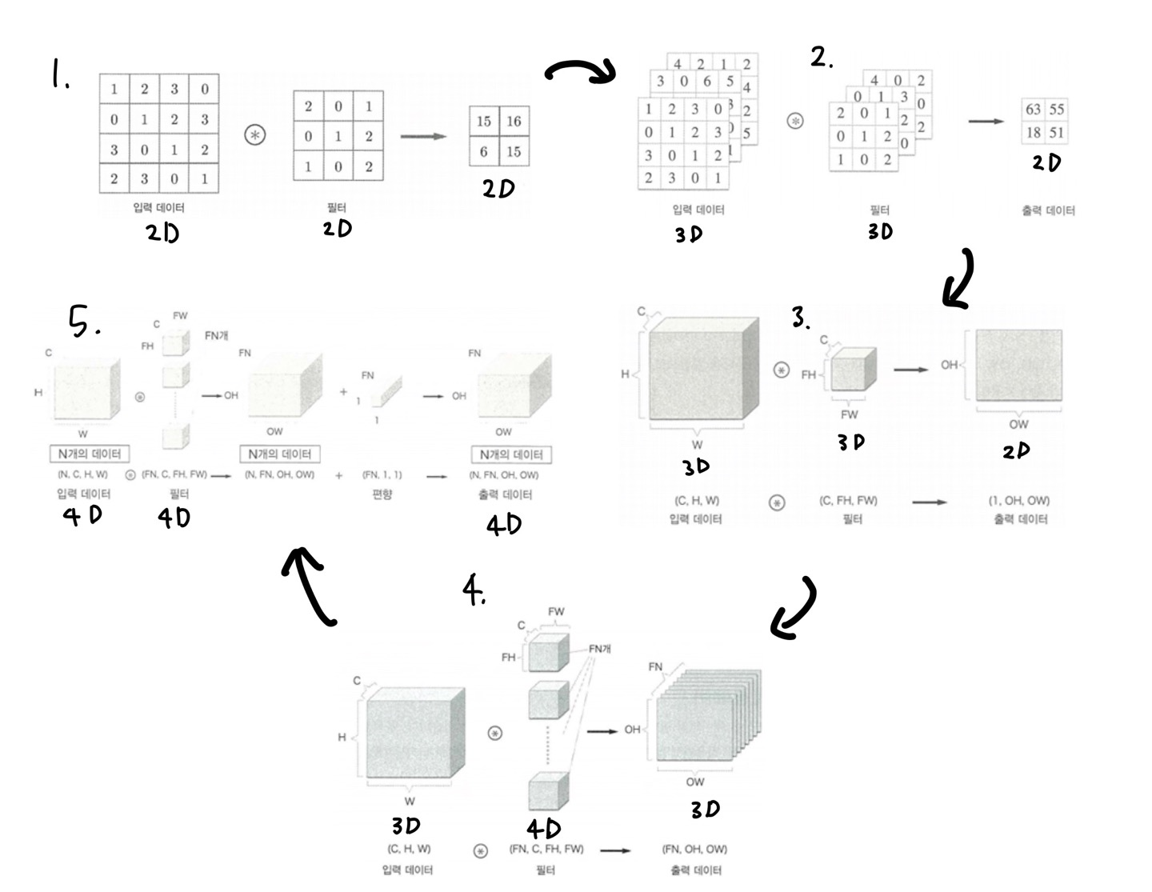
Part 1.3 Conv Layer Architecture
합성곱 연산 고차원화 과정

Slide 10
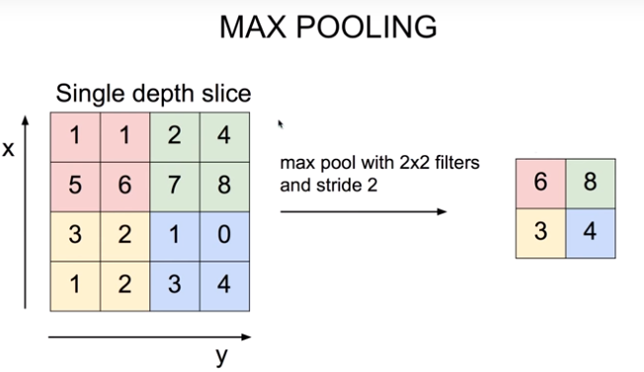
Part 1.4 Pooling Layer
Pooling(풀링)
- 공간적인 특징을 유지하면서 가로, 세로 방향의 공간을 줄이는 연산
- max pooling과 average pooling이 있으며 대부분 max pooling 사용(공간적인 특징을 더 잘 반영해서)
- 매개변수가 없고, 풀링 이후 채널 수는 변하지 않음
- 입력 데이터의 변화에 영향을 적게 받음

Slide 11
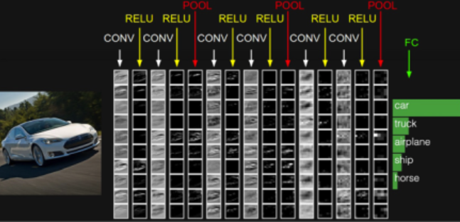
Part 1.5 CNN visualization
CNN 시각화
- 합성곱 신경망의 앞부분에 있는 합성곱 층은 이미지의 시각적인(거시적인) 정보 감지
- 뒤쪽에 있는 합성곱 층은 앞쪽에서 감지한 시각적인 정보를 바탕으로 추상적인(미시적인) 정보 학습

Slide 12
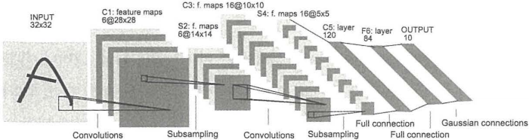
Part 1.5 Various Networks
LeNet
- 손글씨 숫자를 인식하는 네트워크
- 활성화 함수로 시그모이드 함수 활용
- 평균 풀링 사용
-

Slide 13
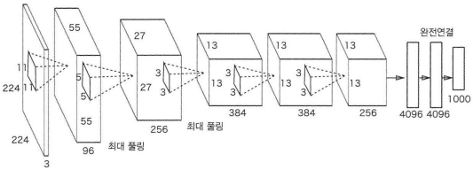
Part 1.5 Various Networks
AlexNet
- 활성화 함수로 ReLu 함수 활용
- 국소적 정규화 실시
- 드롭 아웃 사용

Slide 14
Reference
https://wikidocs.net/64066
https://velog.io/@tobigs_xai/2-CNN-Filter-Visualization
https://hyelimkungkung.tistory.com/22

Slide 15
Thank
you

